Slide 1
Диагностика состояния организма по языку
Конструкции научного стиля, необходимые для изучения темы:
Что является чем
Что представляет собой что
Что – это что
Что включает в себя что
Что состоит из чего
Что образует что
Где расположено что / Что расположено где
Что является признаком чего

Slide 2
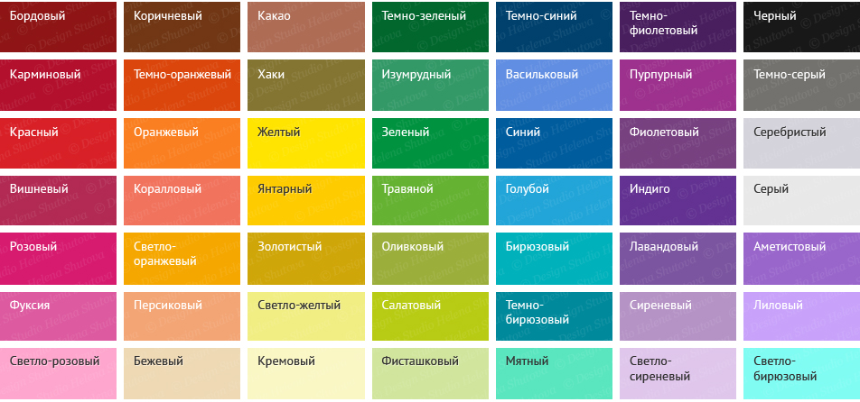
Что какое
Что какого цвета
Что имеет какой цвет / оттенок

Slide 3
Диагностика состояния организма по языку
Ротовая полость человека является частью пищеварительной системы. Полость рта – начальный отдел пищеварительного тракта.
В ротовой полости происходит формирование пищевого комка и формирование звуков речи.
Ротовая полость делится на два отдела: преддверие и собственно полость рта. Преддверием рта является пространство, у которого наружная граница – губы и щеки, а внутренняя граница – зубы и десны.
Собственно полость рта имеет переднюю, боковые, верхнюю и нижнюю стенки. Сзади полость рта через зев (отверстие) сообщается с глоткой. Верхнюю стенку полости рта образуют твёрдое и мягкое нёбо. Твёрдое нёбо имеет костную основу. Мягкое нёбо состоит из пластинки соединительной ткани, она называется нёбным апоневрозом, и мышцы. Задняя часть мягкого нёба свисает. В середине она имеет выступ в виде язычка. Твёрдое и мягкое нёбо покрыты слизистой оболочкой. Нижнюю стенку полости рта образуют мышцы рта.

Slide 4
В полости рта расположен язык. Язык соединяется с нижней стенкой рта уздечкой, которая расположена посередине. Язык состоит из мышц и покрыт вкусовыми сосочками. Под языком находятся слюнные железы.

Slide 5
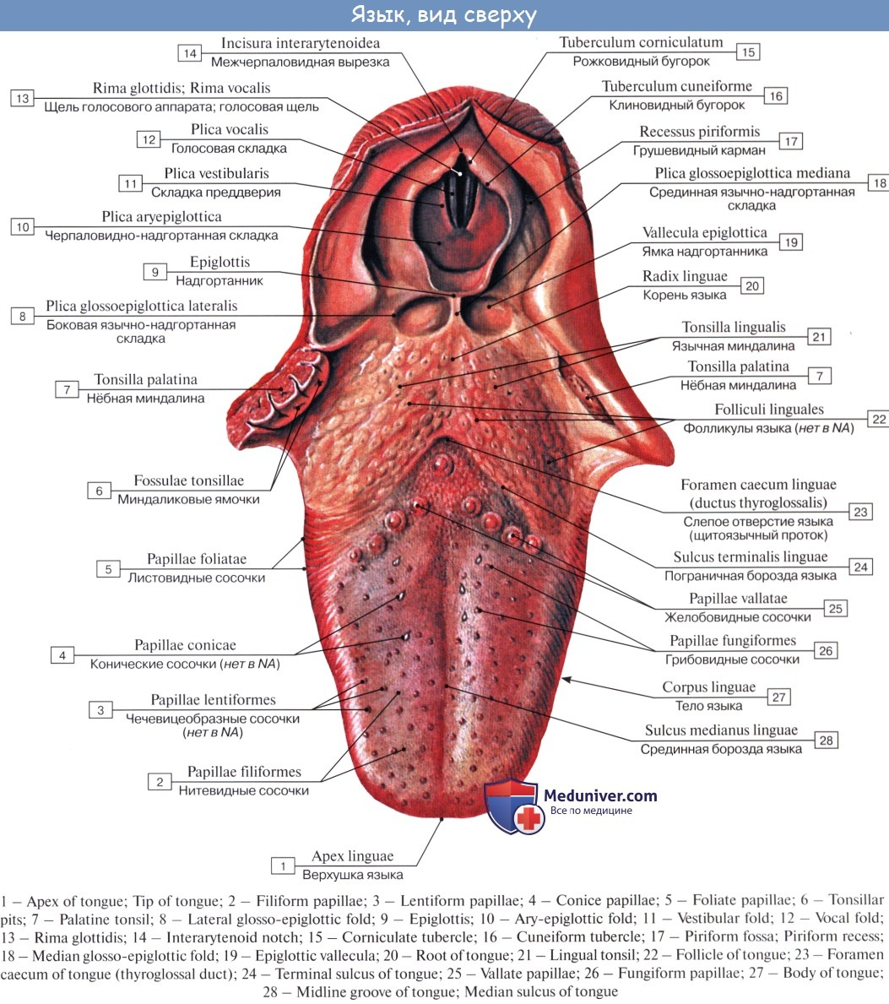

Slide 6
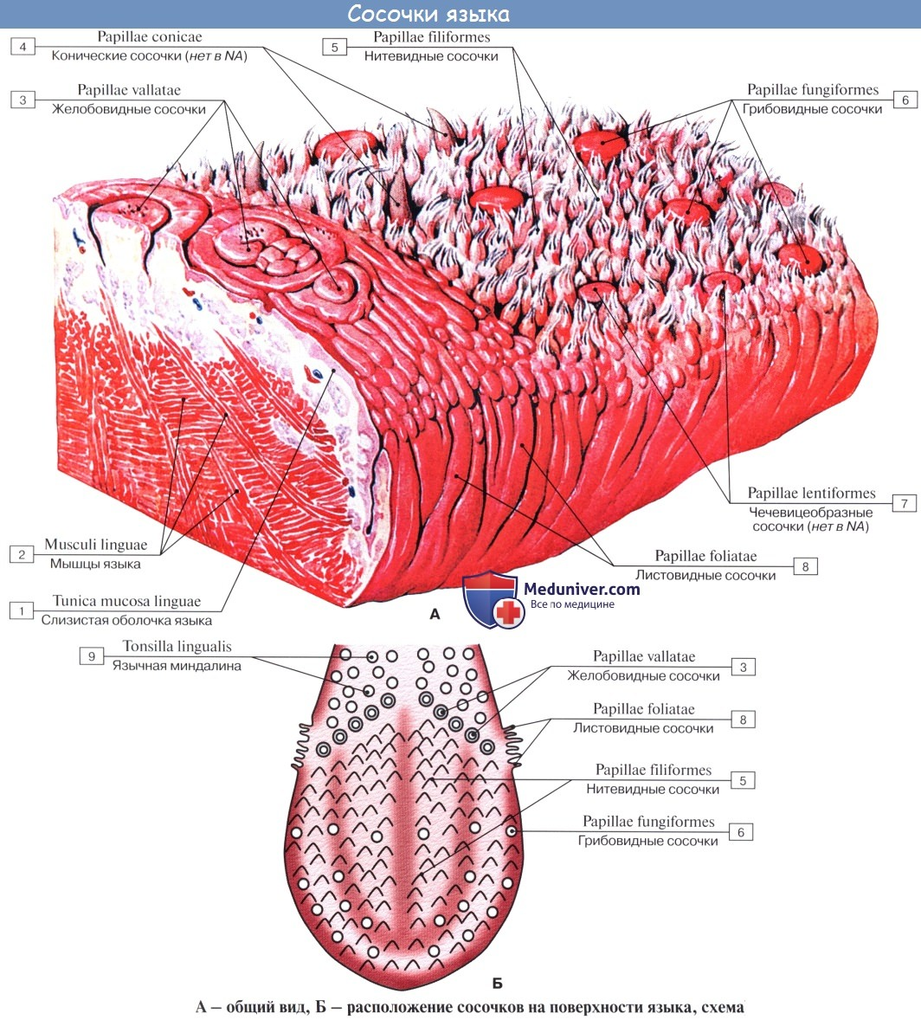

Slide 7
По альвеолярному краю верхней и нижней челюстей расположены зубы.
Функциями зубов являются механическая обработка пищи, формирование пищевого комка и образование звуков речи.
Корни зубов расположены в ячейках альвеолярных отростков. Их покрывает десна.
Десна представляет собой слизистую оболочку. Она богата кровеносными сосудами. На границе преддверия рта и собственно полости рта по альвеолярному краю верхней и нижней челюстей расположены зубы.
Различают постоянные и временные (молочные) зубы. У взрослого человека 32 зуба.

Slide 8
Верхняя часть слизистой оболочки языка – это орган, по которому можно определять патологические процессы в теле человека. В давние времена аюрведические врачи-индийцы ставили диагноз на основании вида и структуры языка, определяя страдающий орган.
Для современной медицины диагностическую ценность имеют следующие факторы – сухость и влажность языка, отсутствие или наличие борозд на языке, окраска, запах, структура и цвет налёта.

Slide 9
Врач-стоматолог обязан обратить внимание на следующие внешние признаки при диагностике:
Светло-розовая окраска языка, поверхность ровная, ровные линии, отсутствие трещин и других повреждений говорят о хорошем состоянии здоровья пациента;
Язык, покрытый желтым налетом, является признаком дисфункций пищеварительной системы;
Язык, покрытый твёрдым белёсым налетом, сообщает об токсикологическом поражении организма, расстройствах стула;
Если же белый налёт про прошествии некоторого времени уменьшается, можно говорить о начавшемся улучшении состояния поражённых органов и систем;
Язык, покрытый тёмным налетом, сообщает о серьёзных длительных нарушениях функций органов пищеварительной системы, таких как обезвоживание и отсутствие желудочного сока (ацидоз);

Slide 10
6. Язык, покрытый коричневым налетом, может сообщать о болезнях органов дыхательной и пищеварительной систем;
7. Обесцвеченный язык свидетельствует о малокровии и переутомлении организма, так же, как и блестящий язык;
8. Язык фиолетового цвета – это симптом патологий кровеносной системы и легких в тяжёлой стадии;
9. Ярко-красный язык почти всегда указывает на дисфункции сердечно-сосудистой системы, органов дыхания, инфекцию и воспаление в организме пациента;
10. Темно-красный язык требует срочной госпитализации пациента, так как сообщает об угрозе жизни для пациента;
11. Синюшный язык – это признак болезней сердечно-сосудистой системы, выделительного канала, дыхательных путей в тяжёлой форме;
12. Ярко-синий язык – предагональное состояние.

Slide 11
